Slide 1
智慧生态保护

Slide 2
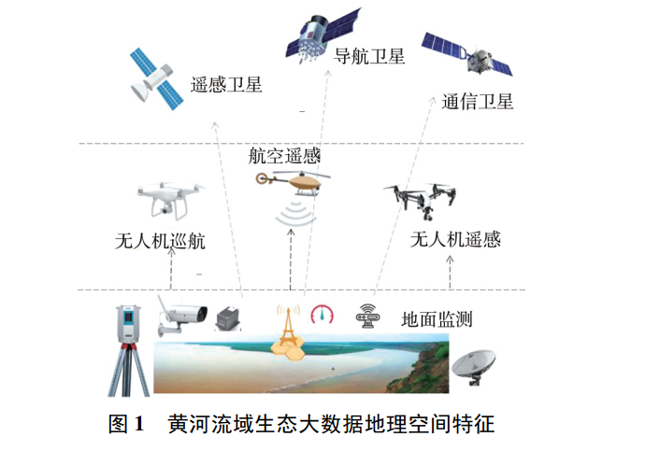
黄河流域生态大数据不仅具有一般大数据的基本特征，还具有地理时空性特征。

Slide 3
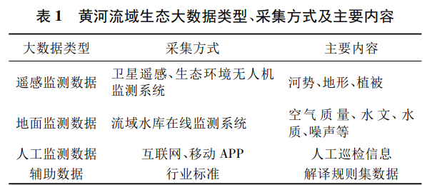
根据相关的文献定义^{［1－4］}，并针对黄河流域特点，列出黄河流域生态保护相关的数据类型、采集方式和主要内容。

Slide 4
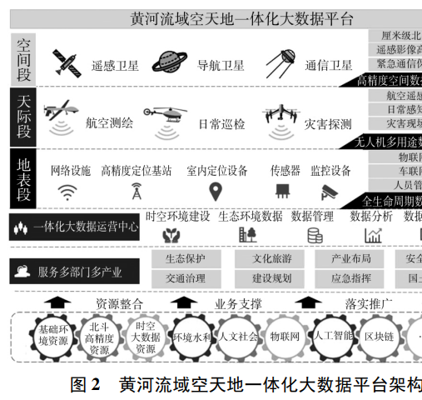
为了响应国家大数据战略，各级环保部门纷纷开始探索和建设生态大数据平台。黄河流域空天地一体化大数据平台架构如图所示。生态环境一体化大数据平台建设,目的是实现生态环境综合决策科学化、生态环境监管精准化、生态环境公共服务便民化。

Slide 5
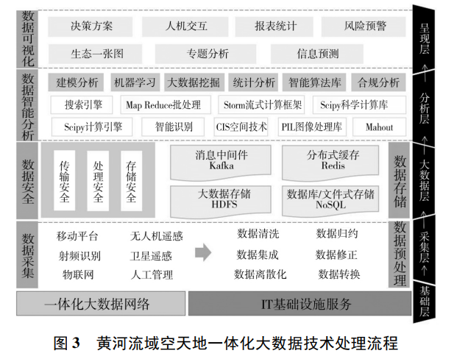
基于大数据处理的常规流程将黄河流域空天地一体化大数据的技术处理流程分为数据采集与预处理、数据存储与安全管理、数据智能分析、数据可视化4个部分，如图所示。

Slide 6
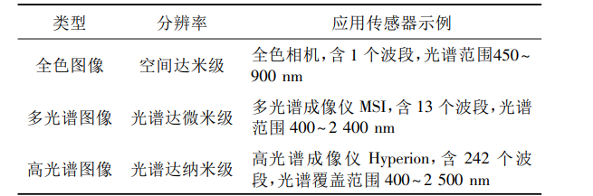
空域大数据主要通过卫星探测与采集，从卫星的不同用途可以分为遥感卫星、导航卫星、通信卫星。遥感信息的获取通过大量搭载了全色、多光谱、高光谱传感器的遥感卫星来完成。其中，全色图像、多光谱图像、高光谱图像的分辨率见右表。

Slide 7
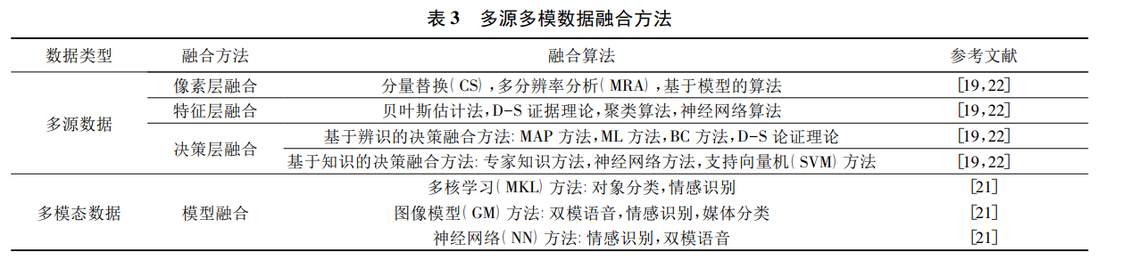
多模态数据融合的目标是建立能够处理和关联来自多个模态信息的模型。多源多模数据融合方法见右表。

Slide 8
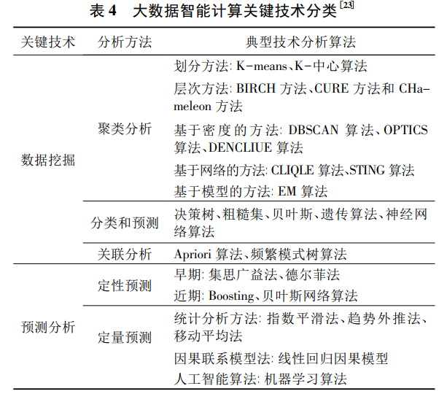
空天地大数据智能计算的关键技术是数据挖掘和预测分析，见右表。数据挖掘技术是大数据分析的核心，基本过程主要有数据准备、数据挖掘、解释评估和知识运用^{［5］};预测分析技术是利用统计、建模、数据挖掘工具对现有数据进行更深入的研究，对事态进行一定的预测^{［5］}。预测分析是大数据平台的核心应用，而预测分析的效果取决于数据的质量、采用的技术处理手段以及预测分析的平台。

Slide 9
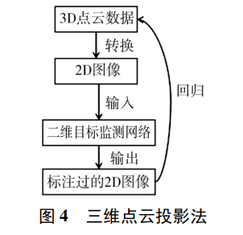
三维图像，甚至多维图像是在二维目标监测的基础上，增加了识别目标的尺寸、深度、姿态等信息［6］，比二维图像更有意义，例如通过预估实际位置，自动驾驶的车辆和机器人可以准确地预估和规划自己的行为、路径，这比二维空间的位置更准确。按照输入数据的不同类型可以将三维目标监测数据分为单目图像数据、多视图图像以及点云数据。根据传感器的不同，三维目标监测也分为视觉、激光点云和多模态融合三类［7］。
单目图像主要用来实现图像平面的分类与定位，基于单目图像的三维目标监测的实现主要利用三维模型匹配、深度估计网络等算法去回归目标的三维几何信息［6］。激光点云数据相比视觉数据具有准确的深度信息，三维空间特征明显，其缺点是数据稀疏时提供的有效空间特征不足［6］，不能准确监测目标位置。目前针对激光点云的三维目标监测算法为三维空间体素特征法、三维点云投影法，其中三维点云投影法的实现思路是利用坐标维度回归算法，如图所示。

Slide 10
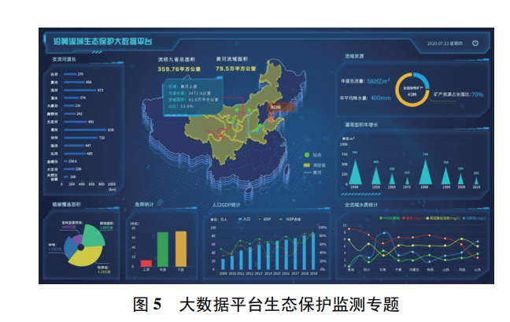
生态保护监测专题，通过大数据平台监测了解黄河流域水利、土壤、气象、植物、动物、微生物等数据信息，包括这些数据的历史演变情况，从而找到符合生态规律的保护及修复措施，构建黄河流域生命共同体，如图所示。

Slide 11
参考文献
［1］孙中平，申文明，张文国，等．生态环境立体遥感监测大数据顶层设计研究J］．环境保护，2020，48(增刊2):56－60．
［2］舒田，熊康宁．喀斯特石漠化大数据平台架构和技术初探［J］．贵州师范大学学报(自然科学版)，2020，38(4):18－25．
［3］熊丽君，袁明珠，吴建强．大数据技术在生态环境领域的应用综述［J］．生态环境学报，2019，28(12):2454－2463．
［4］LIU X，PAN Y，LI N．Big Data Platform of Provincial Key Basin’s Ecological Environment Information［J］．IOP Conference Series:Earth and Environmental Science，2019，295(2):012073．
［5］高志鹏，牛琨，刘杰．面向大数据的分析技术［J］．北京邮电大学学报，2015，38(3):1－12．
［6］李宇杰，李煊鹏，张为公．基于视觉的三维目标检测算法研究综述［J］．计算机工程与应用，2020，56(1):11－24．
［7］沈琦，陈逸伦，刘枢，等．基于两级网络的三维目标检测算法［J］．计算机科学，2020，47(10):145－150．

